Slide 1


Employer des outils d'analyse IA pour détecter les points faibles d'une demande
par XAIAHUB

Slide 2

Objectif
Apprendre à utiliser l'intelligence artificielle
Pour relire, analyser et améliorer vos demandes de subvention en repérant rapidement les faiblesses, incohérences ou points perfectibles.

Slide 3





Pourquoi analyser ses demandes avec l'IA ?
Prendre du recul sur son propre texte
Repérer rapidement les incohérences
Sans biais émotionnel.
Répétitions ou zones floues.
Améliorer la qualité globale du dossier
Maximiser les chances d'être financé
Clarté, pertinence, impact.
Grâce à une demande solide et professionnelle.

Slide 4





Qu'est-ce que l'analyse IA d'un texte ?
Relire l'ensemble de votre demande
Pointer les parties imprécises
Évaluer la clarté
Proposer des reformulations
La logique et la force persuasive de votre argumentation.
Ou des pistes d'amélioration ciblées.
Comme un financeur le ferait.
Redondantes ou mal structurées.

Slide 5

Outils accessibles pour analyser vos demandes
Outil
Fonctionnalités principales
Usage recommandé
ChatGPT
Relecture critique, suggestions d'amélioration, simplification des textes
Détecter incohérences, reformuler
Grammarly (version Premium)
Analyse de clarté, de ton, de cohérence, détection de fautes
Optimiser style et lisibilité
Quillbot
Paraphraser, simplifier, restructurer des paragraphes complexes
Fluidifier l'écriture
Wordtune
Reformulation intelligente orientée impact
Rendre les phrases plus percutantes
Note : Commencez par un outil gratuit (ChatGPT), puis complétez avec des outils spécialisés si besoin.

Slide 6

Étapes pour analyser et améliorer votre demande de financement
Préparer votre texte
Avoir une version complète, même provisoire, de votre demande.
Séparer les grandes parties : présentation, projet, budget, impact.
Poser un diagnostic général avec ChatGPT
Prompt à utiliser : "Analyse ce projet de demande de subvention. Indique les points faibles, les incohérences éventuelles, et propose des pistes d'amélioration."
ChatGPT vous indiquera :
Les parties à clarifier.
Les informations manquantes.
Les enchaînements logiques à améliorer.

Slide 7








Approfondir l'analyse par section
Clarté
Pertinence
Est-ce compréhensible pour quelqu'un qui découvre le projet ?
Est-ce en lien avec les priorités du financeur ?
Impact
Preuves
Est-ce que le bénéfice du projet est clairement exprimé ?
Est-ce étayé par des données ou des exemples concrets ?
Prompt conseillé : "Relis cette partie [copier-coller]. Indique si elle est claire, convaincante, et propose une version plus impactante."

Slide 8
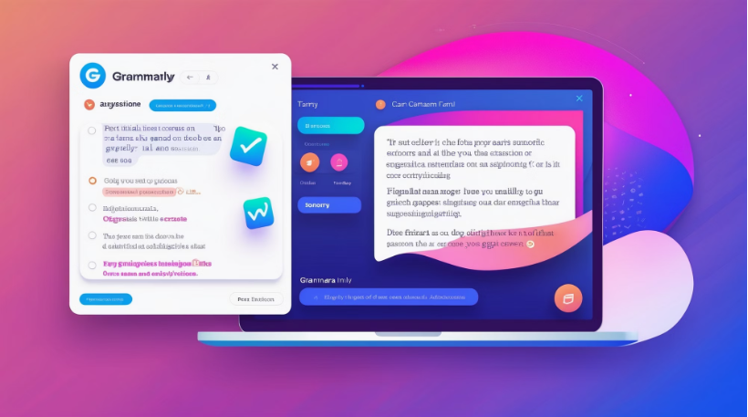
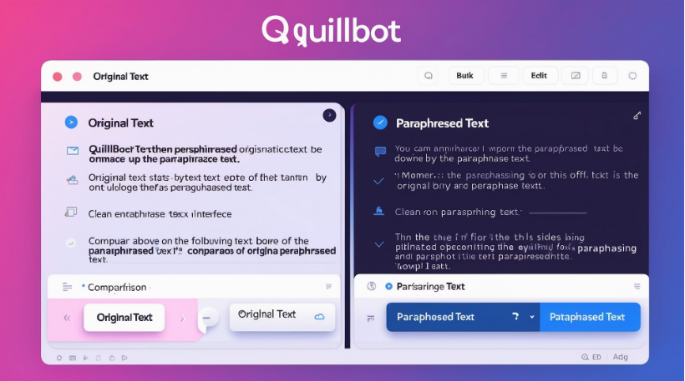
Utiliser Grammarly ou Quillbot pour affiner
Grammarly Premium
Quillbot
Identifier les phrases longues, les fautes subtiles, améliorer la concision.
Reformuler un passage pour le rendre plus fluide ou plus formel si nécessaire.

Slide 9




Bonnes pratiques pour une analyse efficace
Objectivité
Ne pas s'attacher émotionnellement à son premier texte.
Travail par étapes
Corriger une chose à la fois (cohérence, clarté, impact).
Itération
Faire plusieurs passes d'amélioration successives.
Faire tester son texte
Un œil neuf repère souvent des points faibles que vous n'aviez pas vus.

Slide 10
Exemple concret d'amélioration suite à l'analyse IA
Avant
Après analyse IA et optimisation
Notre projet aidera beaucoup de gens dans la ville.
Notre projet soutiendra directement 200 familles en situation de précarité à Marseille, en leur fournissant un accès hebdomadaire à des produits alimentaires essentiels pendant 6 mois.
Nous espérons que ce sera utile.
Nous visons une amélioration de 30 % du niveau de sécurité alimentaire parmi les bénéficiaires, évaluée via des enquêtes trimestrielles.
Impact : précision + crédibilité + démonstration de suivi.

Slide 11








Résumé
Démultiplier votre capacité de relecture critique
Détecter rapidement les faiblesses
Sans passer des heures à relire
Améliorer sensiblement la qualité et l'impact
De votre dossier
Gagner en professionnalisme et en crédibilité
Face aux financeurs
Employer une IA pour analyser vos demandes, c'est obtenir tous ces avantages.

Slide 12





Prêt à tester ?
Copiez votre dernier dossier
Analysez-le avec ChatGPT section par section
Corrigez et reformulez selon les retours
Relisez une dernière fois avec un regard neuf
...et envoyez un dossier optimisé !

